Slide 1
Aşı Ekibimi Oluştur

Slide 2
Aşıla uygulaması ile Aile Hekimi ve Hekim kullanıcıları Sağlık Personellerine uygulamaya giriş yetkisi verebilir.
Bu işlem için Ana Sayfadaki Aşı Ekibimi Oluştur menüsüne tıklanır.
Aşı Ekibimi Oluştur menüsü sadece Aile Hekimi ve Hekim girişi yapan kullanıcılarda görüntülenir.

Slide 3
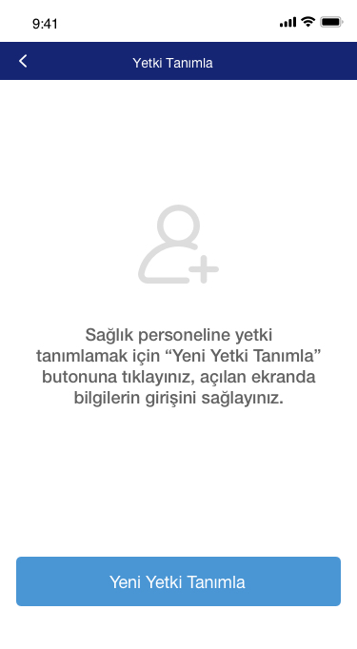
Yetki tanımlamak için Yeni Yetki Tanımla butonuna tıklanır.

Slide 4
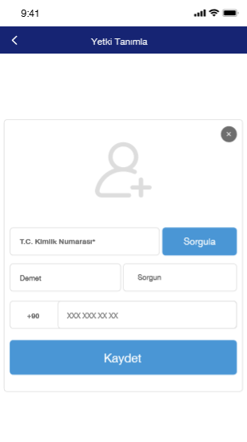
Açılan pencerede yetki verilecek sağlık personelinin T.C. Kimlik Numarası girilerek Sorgula butonuna tıklanır.
T.C.Kimlik Numarasına ait kişinin Adı, Soyadı ve Telefon Numarası bilgileri sistem tarafından doldurulur.
Sağlık Personelinin Telefon Numarası kayıt edilir.
Tüm bilgiler girildikten sonra Kaydet butonuna tıklanır.
Sistem, hekimlerin kayıt ettiği T.C. Kimlik Numarası ve Telefon bilgisine göre Yardımcı Personellerin girişini sağlayacağından bilgilerin doğru girişi önemlidir.

Slide 5
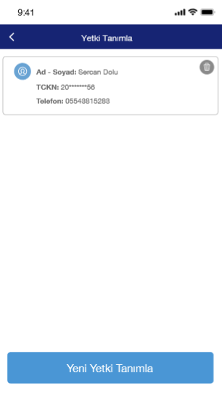
Kaydedilen yetkiler liste halinde görüntülenir.
Listede yetkinin verildiği kişinin Adı Soyadı, T.C. Kimlik Numarası ve Telefon bilgisi yer alır.
Yeni bir yetki daha tanımlanmak istendiğinde tekrar Yeni Yetki Tanımla butonuna tıklanarak aynı işlemler tekrarlanır.

Slide 6
Tanımlanan yetki silinmek istendiğinde listedeki ilgili kaydın satırında yer alan Sil butonuna tıklanır.
Yetki silindiğinde ilgili sağlık personelinin sisteme giriş yapması engellenir.

